Slide 1
Разработка Интернет-магазина «Электроники»
Финансово-Технологическая Академия
Королёвский колледж космического машиностроения и технологии
Выпускная квалификационная работа
на тему:
Выполнил: Абдуллаев М.С.
Группа: К46АСУ
Notes:
Титульный слайд

Slide 2
Цели и задачи выпускной квалификационной работы
Цель выпускной квалификационной работы:
Разработка Интернет-магазина электроники с возможностью управления контентом
Задачи выпускной квалификационной работы:
изучить теоретические основы разработки веб-приложений;
определить функциональное назначение веб-сайта и основные системные требования проекта;
разработать структуру страниц;
спроектировать и разработать базу данных хранения контента
провести тестирование, размещение на сервере;
произвести расчёты основных экономических показателей;
Notes:
Страница 1 (Слайд 1)

Slide 3
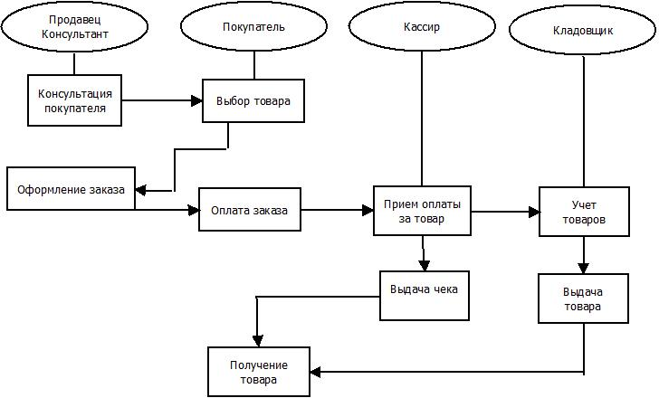
Модель «AS-IS»

Slide 4
Средства разработки
Язык программирования: C#;
Система управления базами данных: MS SQL Server 2008 R2;
Среда разработки: Microsoft Visual Studio 2010;
Язык гипертекстовой разметки HTML;
Таблицы каскадных стилей CSS;
Язык сценариев JavaScript.

Slide 5
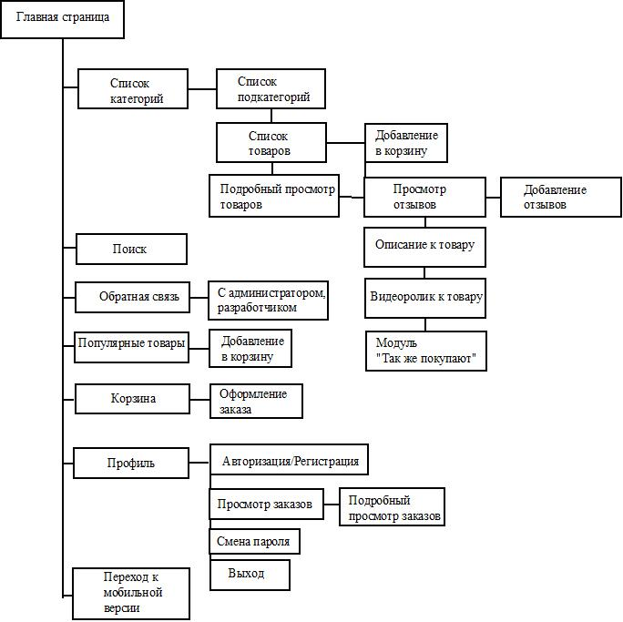
Структура сайта. Режим «Пользователь»

Slide 6
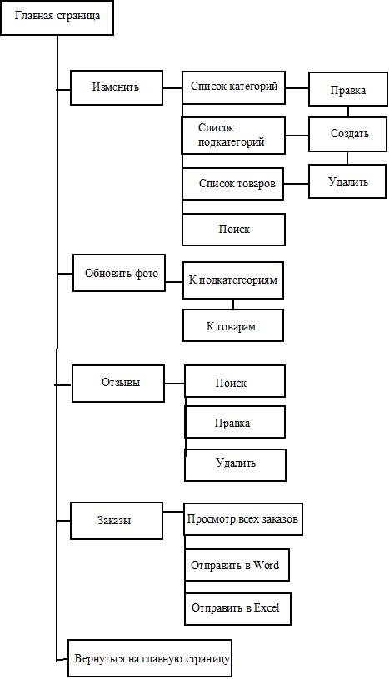
Структура сайта. Режим «Администратор»

Slide 7
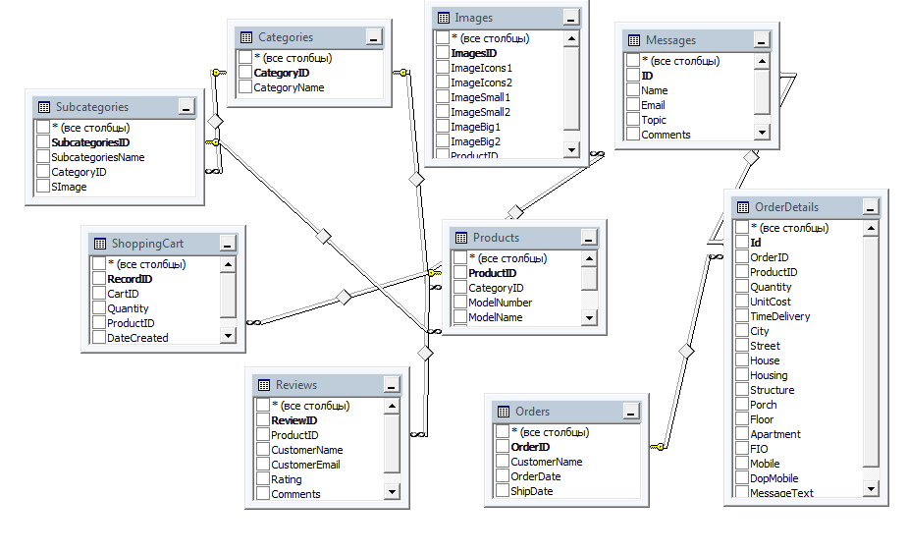
Схема базы данных

Slide 8
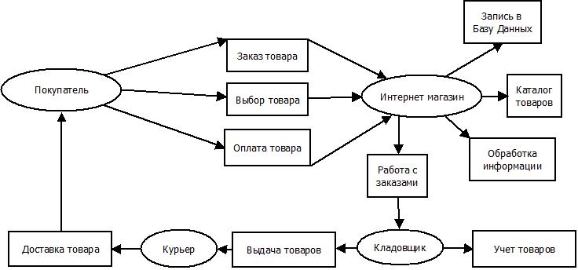
Модель «TO-BE»

Slide 9
Экономическая часть
№ | Элемент затрат | Сумма (руб.) | Удельный вес (%)
1 | Заработная плата обслуживающего персонала | 96,48 | 4,17
2 | Взносы на социальное страхование и обеспечение | 29,13 | 1,26
3 | Накладные расходы | 144,72 | 6,26
4 | Амортизационные отчисления | 416,66 | 18,02
5 | Затраты на ремонт оборудования | 333,33 | 14,42
6 | Затраты на электроэнергию | 291,81 | 12,62
7 | Затраты на материалы | 1000 | 43,25
ИТОГО |  | 2312,13 | 100
Стоимость одного часа ПЭВМ составила 82,17 руб.
Затраты на составление и отладку программы составили 2312,13 руб.

Slide 10
Спасибо за внимание

